Slide 2
Ejecución Presupuestal UPRA
Abril 2026

Slide 3
Contenido
Normatividad
Ejecución general
1
2
Indicadores de Gestión
Funcionamiento Adquisición de bienes y servicios
3
4
Inversión
Ejecución presupuestal VS Acuerdo de gestión
5
6
Ejecución Rezago Presupuestal 2025 - 2026
Plan Anual Mensualizado de caja PAC
7
8

Slide 4
1. Normatividad Ejecución Presupuestal 2026
PRESUPUESTO UPRA 2026
RUBRO | APROPIACIÓN INICIAL | ADICIÓN / REDUCCIÓN | APROPIACIÓN VIGENTE
GASTOS DE PERSONAL | $ 11.628.979.000,00 | $ 0,00 | $ 11.628.979.000,00
GASTOS GENERALES | $ 2.717.381.000,00 | $ 0,00 | $ 2.717.381.000,00
TRANSFERENCIAS | $ 36.755.000,00 | $ 0,00 | $ 36.755.000,00
TRIBUTOS, MULTAS Y SANCIONES | $ 120.759.000,00 | $ 0,00 | $ 120.759.000,00
INVERSIÓN | $ 50.000.000.000,00 | $ 0,00 | $ 50.000.000.000,00
TOTAL | $ 64.503.874.000,00 | $ 0,00 | $ 64.503.874.000,00
Resolución 002 del 02 de enero de 2026 de la UPRA “Por la cual se realiza la desagregación del detalle del anexo del Decreto de Liquidación de Presupuesto No 1477 del 30 de diciembre de 2025, de los gastos de funcionamiento e inversión para la vigencia 2026 de la Unidad de Planificación de tierras Rurales Adecuación de tierras y Usos Agropecuarios, UPRA.”
Ley 2259 del 22 de diciembre 2025 “por la cual se decreta el presupuesto de rentas y recursos de capital y ley de apropiaciones para la vigencia fiscal del 1º de enero al 31 de diciembre de 2026”.
Decreto 1477 del 30 de diciembre de 2025 “Por el cual se liquida el Presupuesto General de la Nación para la vigencia fiscal de 2026, se detallan las apropiaciones y se clasifican y definen los gastos”

Slide 5


2. Ejecución General
Con corte al 30 de abril de 2026 la Unidad de Planificación Rural Agropecuaria logró comprometer recursos por valor de $49.566.152.453,28 presentando una ejecución presupuestal acumulada del 76,84%, con respecto al cierre de marzo logró un avance del 1,96%

Slide 6

3. Indicadores de Gestión
Con corte al 30 de abril de 2026 la Unidad de Planificación Rural Agropecuaria logró una ejecución acumulada del 23,48% a la fecha del informe se ha ejecutado en pagos un total de $15.147.372.442,58.
En cuanto al nivel de compromisos presupuestales la Unidad de Planificación Rural Agropecuaria logró ejecutar un 76,84% de ejecución acumulada, a la fecha del informe se ha comprometido un total de $49.566.152.453,28.
.

Slide 7

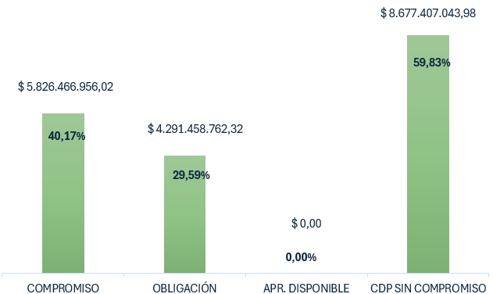

4. Funcionamiento - Adquisición de bienes y servicios
Apropiación vigente
$14.503.874.000,00
Al 30 de abril de 2026, la UPRA registro una ejecución del 40,17% del presupuesto asignado para gastos de funcionamiento, con respecto al mes de marzo se logró un avance del 7,42%
El 59,83% del presupuesto de funcionamiento certificado al corte del presente informe aún se encuentra sin afectación presupuestal, esto ocurre en gran media con los recursos de gastos de personal dado que su ejecución es directamente proporcional al mes de presentación del informe, .

Slide 8
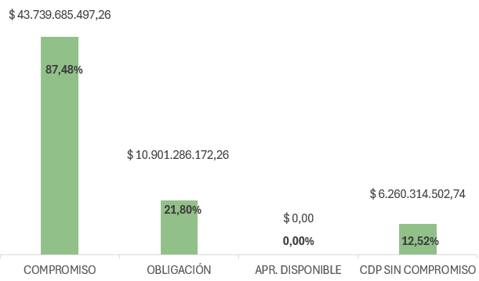
5. Inversión
Apropiación vigente $50.000.000.000,00
Con corte al 30 de abril de 2026 la UPRA ha comprometido el 87,48% del presupuesto asignado para inversión, con respecto al mes de marzo se logró un avance del 0,38%.
El 12,52% del presupuesto de inversión certificado al corte del presente informe aún se encuentra sin afectación presupuestal, la UPRA actualmente se encuentra adelantando los procesos de contratación para las diferentes áreas misionales, como la adquisición de recursos tecnológicos y renovación de licencias, entre otras, así como el reconocimiento de viáticos y gastos de desplazamiento para funcionarios y contratistas que se irán ejecutando de acuerdo con los compromisos adquiridos en el territorio por la Entidad.

Slide 9
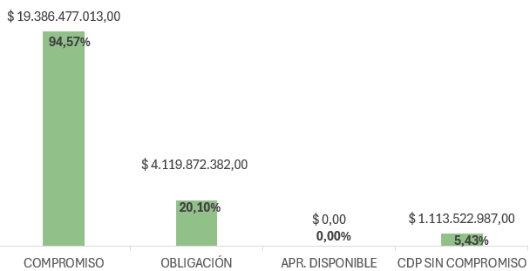
5. Inversión - DOTA C-1704-1100-9
Apropiación vigente
$20.500.000.000,00
Con corte al 30 de abril de 2026 se ha comprometido el 94,57% de los recursos asignados para ejecutar el proyecto de inversión C-1704-1100-9 – DOTA, con respecto al mes de marzo se logra un avance del 0,75%
El 6,2% del presupuesto certificado del proyecto DOTA al corte del presente informe aún se encuentra sin afectación presupuestal, esto debido a que los recursos certificados son para atender los gastos de desplazamiento y viáticos que serán ejecutados conforme avanza el año.

Slide 10
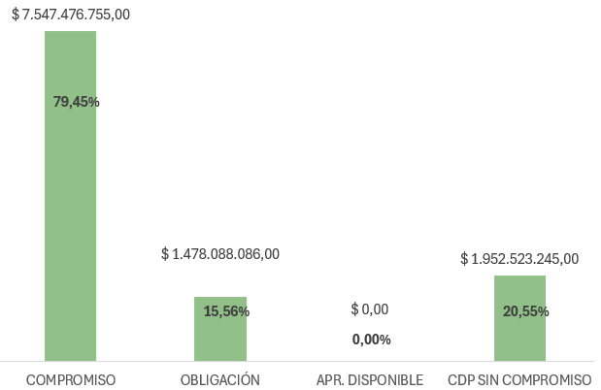
5. Inversión - INFO C-1704-1100-10
Apropiación vigente
$9.500.000.000,00
Con corte al 30 de abril de 2026 se ha comprometido el 79,45% de los recursos asignados para ejecutar el proyecto de inversión C-1704-1100-10 - INFO con respecto al mes de marzo se logra un avance del 0,08%
El 20,55% del presupuesto certificado del proyecto INFO al corte del presente informe aún se encuentra sin afectación presupuestal, esto debido a que la entidad se encuentra en el proceso de contratación de requerimientos tecnológicos, adquisición de tokens y el servicio de la nube publica, entre otras necesidades como los gastos de desplazamiento y viáticos que serán ejecutados conforme avanza la vigencia.

Slide 11
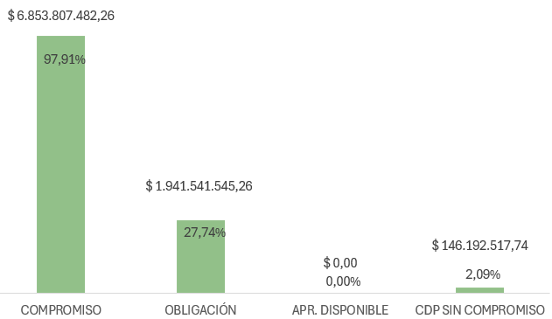
5. Inversión - CONSO C-1704-1100-11
Apropiación vigente
$7.000.000.000,00
Con corte al 30 de abril de 2026 se ha comprometido el 97,91% de los recursos asignados para ejecutar el proyecto de inversión C-1704-1100-11 - CONSO con respecto al mes de febrero se logra un avance del 0,05%
El 2,09% del presupuesto certificado del proyecto CONSO al corte del presente informe aún se encuentra sin afectación presupuestal, esto debido a que los recursos certificados son para atender los gastos de desplazamiento y viáticos que serán ejecutados conforme avanza el año.

Slide 12
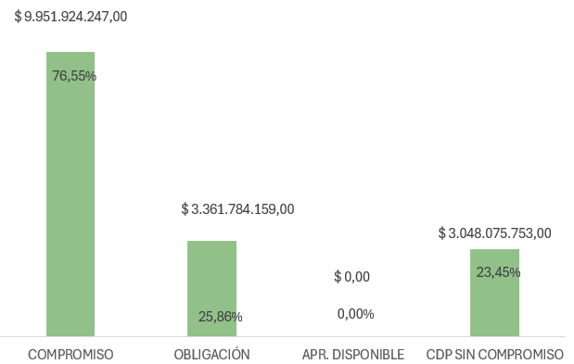
5. Inversión - FORTA C-1799-1100-3
Apropiación vigente
$13.000.000.000,00
Con corte al 30 de abril de 2026 logró comprometer el 76,55% de los recursos asignados para el proyecto de inversión C-1799-1100-3 – FORTA con respecto al mes de febrero se logra un avance del 0,20%
El 23,45% del presupuesto certificado del proyecto FORTA al corte del presente informe aún se encuentra sin afectación presupuestal, esto debido a que los recursos certificados son para atender los gastos de desplazamiento y viáticos que serán ejecutados conforme avanza la vigencia, así mismo actualmente la UPRA continúa adelantando los procesos contractuales para la renovación de licencias y otras soluciones tecnológicas.

Slide 13
6. Ejecución presupuestal VS Acuerdo de gestión
DESCRIPCIÓN |  |  | APR. VIGENTE | COMPROMISO META |  | COMPROMISO REAL |  | REAL / META | OBLIGACIÓN / PAGO META |  | OBLIGACIÓN / PAGO REAL |  | REAL / META
FUNCIONAMIENTO |  |  | 14.503.874.000,00 | 4.828.105.000,00 | 33,29% | 5.826.466.956,02 | 40,17% | 6,88% | 4.794.371.666,67 | 33,06% | 4.289.616.499,32 | 29,58% | -3,48%
INVERSIÓN | DOTA | C-1704-1100-9 | 20.500.000.000,00 | 20.500.000.000,00 | 100,00% | 19.386.477.013,00 | 94,57% | -5,43% | 4.149.200.000,00 | 20,24% | 4.087.683.360,00 | 19,94% | -0,30%
 | INFO | C-1704-1100-10 | 9.500.000.000,00 | 9.500.000.000,00 | 100,00% | 7.547.476.755,00 | 79,45% | -20,55% | 1.922.800.000,00 | 20,24% | 1.473.588.102,00 | 15,51% | -4,73%
 | CONSO | C-1704-1100-11 | 7.000.000.000,00 | 7.000.000.000,00 | 100,00% | 6.853.807.482,26 | 97,91% | -2,09% | 1.416.800.000,00 | 20,24% | 1.938.870.482,26 | 27,70% | 7,46%
 | FORTA | C-1799-1100-3 | 13.000.000.000,00 | 13.000.000.000,00 | 100,00% | 9.951.924.247,00 | 76,55% | -23,45% | 2.631.200.000,00 | 20,24% | 3.357.613.999,00 | 25,83% | 5,59%
TOTAL |  |  | 64.503.874.000,00 | 54.828.105.000,00 | 85,00% | 49.566.152.453,28 | 76,84% | -8,16% | 14.914.371.666,67 | 23,12% | 15.147.372.442,58 | 23,48% | 0,36%

Slide 14
7. Ejecución Rezago Presupuestal 2025 - 2026
EJECUCIÓN DE RESERVA 2025 - 2026
RUBRO | DESCRIPCION | COMPROMISO | OBLIGACION | ORDEN PAGO | PAGOS
A-02 | ADQUISICIÓN DE BIENES Y SERVICIOS | 13.242.669,31 | 13.242.669,31 | 13.242.669,31 | 13.242.669,31
C-1704-1100-9-30101A | 3. DERECHO HUMANO A LA ALIMENTACIÓN / A. ORDENAR LA PRODUCCIÓN AGROPECUARIA | 734.187.296,00 | 734.187.296,00 | 734.187.296,00 | 734.187.296,00
C-1704-1100-10-30206C | 3. DERECHO HUMANO A LA ALIMENTACIÓN / C. PRODUCCIÓN DE INFORMACIÓN PARA MEJORAR LA TOMA DE DECISIONES | 501.855.488,16 | 501.855.488,16 | 501.855.488,16 | 501.855.488,16
C-1704-1100-11-10303A | 1. ORDENAMIENTO DEL TERRITORIO ALREDEDOR DEL AGUA Y JUSTICIA AMBIENTAL / A. ARMONIZACIÓN Y RACIONALIZACIÓN DE LOS INSTRUMENTOS DE ORDENAMIENTO Y PLANIFICACIÓN TERRITORIAL | 134.643.392,00 | 134.643.392,00 | 134.643.392,00 | 134.643.392,00
C-1704-1100-11-30206C | 3. DERECHO HUMANO A LA ALIMENTACIÓN / C. PRODUCCIÓN DE INFORMACIÓN PARA MEJORAR LA TOMA DE DECISIONES | 199.636.664,00 | 199.636.664,00 | 199.636.664,00 | 199.636.664,00
C-1799-1100-3-53105B | 5. CONVERGENCIA REGIONAL / B. ENTIDADES PÚBLICAS TERRITORIALES Y NACIONALES FORTALECIDAS | 2.428.279.150,13 | 2.428.279.150,13 | 2.428.279.150,13 | 2.428.279.150,13
TOTAL |  | 4.011.844.659,60 | 4.011.844.659,60 | 4.011.844.659,60 | 4.011.844.659,60
Al finalizar el mes de febrero 2026, la UPRA realizó el pago de la Reserva Inducida por valor de $4.011.844.659,60 de esta manera se logra la ejecución del 100% de las cuentas pendientes por pagar de la vigencia 2025.

Slide 15

8. Plan Anual Mensualizado de Caja PAC
REPORTE DE LA EJECUCIÓN DE PAC PROGRAMADO POR LAS AREAS - ABRIL 2026
POSICION DE PAC | PAC PROGRAMADO | PAC APROBADO | VALOR PAC EJECUTADO | VALOR PAC NO EJECUTADO | % PAC EJECUTADO | % PAC NO EJECUTADO
FUNCIONAMIENTO | $ 1.027.388.700,00 | $ 1.252.391.592,00 | $ 1.225.690.216,32 | $ 26.701.375,68 | 97,87% | 2,13%
GASTOS DE PERSONAL | $ 829.000.000,00 | $ 1.052.464.428,00 | $ 1.029.090.158,00 | $ 23.374.270,00 | 97,78% | 2,22%
GASTOS GENERALES | $ 198.388.700,00 | $ 199.927.164,00 | $ 196.600.058,32 | $ 3.327.105,68 | 98,34% | 1,66%
INVERSIÓN | $ 5.854.994.631,00 | $ 5.854.994.631,00 | $ 5.761.911.946,00 | $ 93.082.685,00 | 98,41% | 1,59%
DOTA | $ 1.805.770.000,00 | $ 1.805.770.000,00 | $ 1.731.543.951,00 | $ 74.226.049,00 | 95,89% | 4,11%
TIC | $ 3.298.202.631,00 | $ 3.298.202.631,00 | $ 3.270.922.280,00 | $ 27.280.351,00 | 99,17% | 0,83%
FORTALECIMIENTO | $ 751.022.000,00 | $ 751.022.000,00 | $ 759.445.715,00 | -$ 8.423.715,00 | 101,12% | -1,12%
TOTAL ENTIDAD | $ 6.882.383.331,00 | $ 7.107.386.223,00 | $ 6.987.602.162,32 | $ 119.784.060,68
 | POSICIÓN DE PAC | PAC NO EJECUTADO | PAC NO EJECTADO PERMITIDO | % EXCEDIDO FRENTE AL % PERMITIDO
 | GASTOS PERSONAL | 2,22% | 5,00% | ENTIDAD CUMPLIÓ |  | Entidad Cumplio
 | GASTOS GENERALES | 1,66% | 10,00% | ENTIDAD CUMPLIÓ |  | -9,4%
 | INVERSIÓN | 1,59% | 10,00% | ENTIDAD CUMPLIÓ |  | 9,2%
De acuerdo con la ejecución del PAC solicitado para el mes de abril de 2026 la UPRA logró mantenerse dentro de los parámetros establecidos del indicador INPANUT para gastos de personal, gastos generales y de inversión, el valor del PAC no ejecutado fue aplazado para el mes de junio de 2026.

Slide 16
Gracias
Visita nuestro portal
upra.gov.co

